Slide 1

Projet SP2 - DESIR
Séminaire technique DESIR
Caen, 05-06 février 2026
GPIB
General Purpose Ion Buncher
Corentin ROUMEGOU, LP2iB

Slide 2
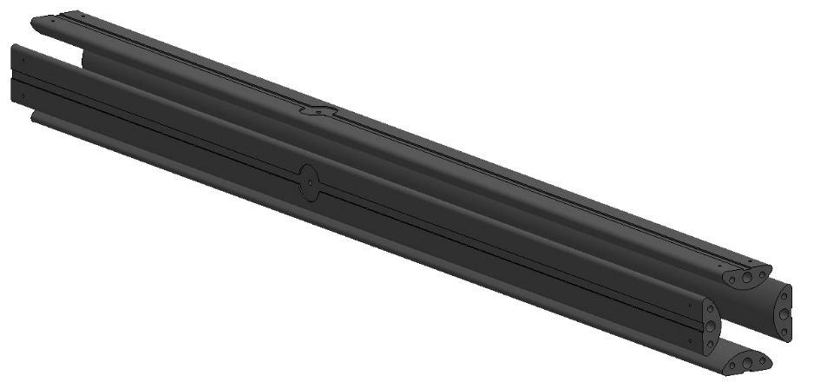
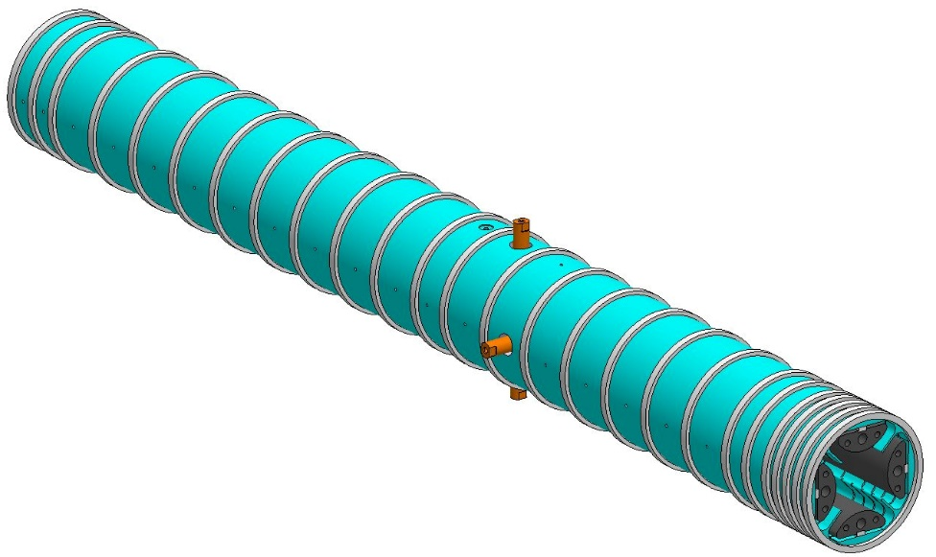
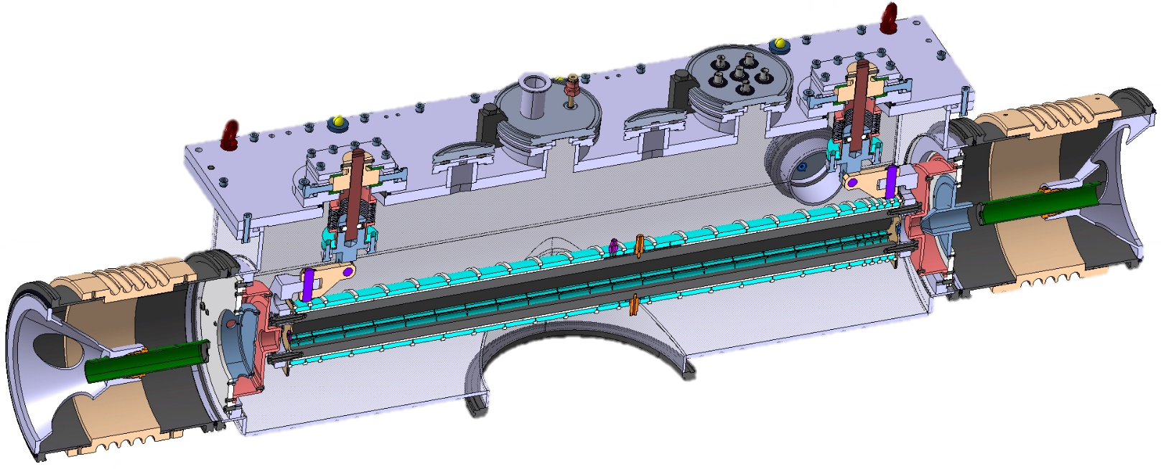
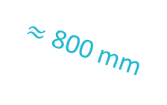
« RFQ - Cooler Buncher »
Refroidisseur-Regroupeur Radiofréquence
ions
Piégeage radial grâce à 4 barreaux RF
$≈$ 800 mm
Guidage longitudinal avec 25 segments DC
Refroidissement par gaz tampon (He)

Slide 3
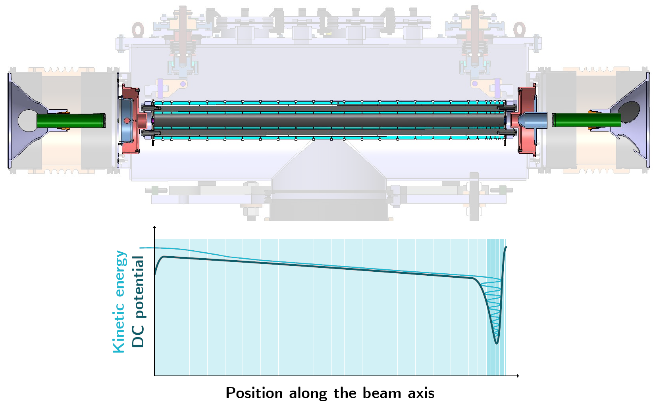
Empaqueter les ions pour DESIR
Injection He
Ions
3 électrodes
d’injection
21 segments DC
3 électrodes
d’ extraction
Tensions typiques ~ 0 – 250 V

Slide 4
Empaqueter les ions pour DESIR
4 derniers segments
+ 1ère extraction
= commutables
Injection He
Ions
3 électrodes
d’injection
21 segments DC
3 électrodes
d’ extraction
Tensions typiques ~ 0 – 250 V

Slide 5
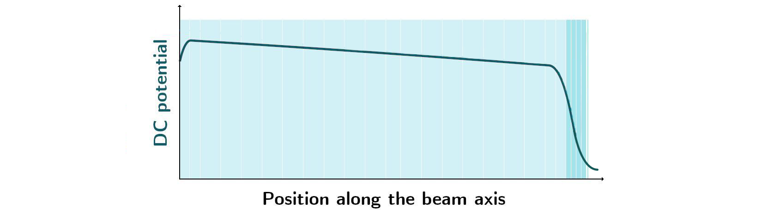
Empaqueter les ions pour DESIR
4 derniers segments
+ 1ère extraction
= commutables
Injection He
Ions
Ions (paquets)
3 électrodes
d’injection
21 segments DC
Tensions typiques ~ 0 – 250 V
Paquet d’ions

Slide 6
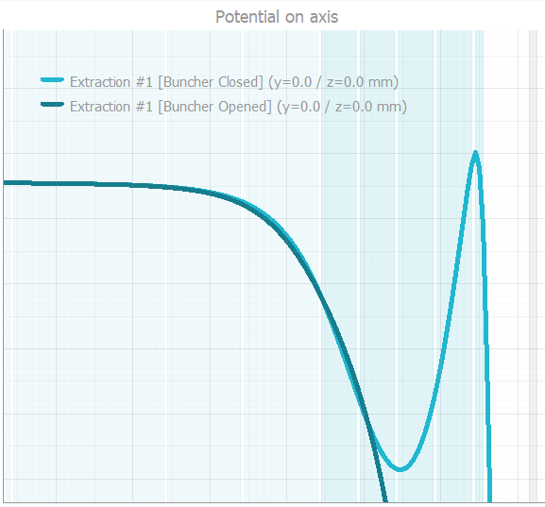
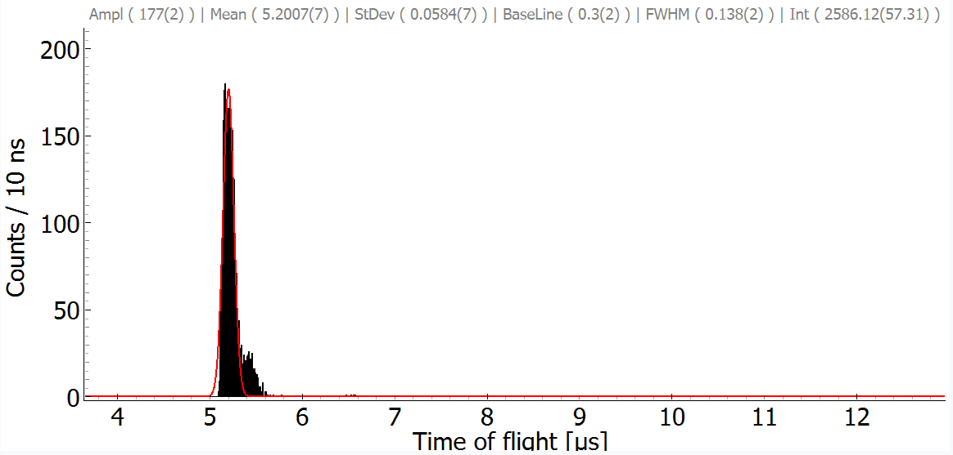
Caractéristiques faisceaux @ 3keV
σ < 60ns

Slide 7
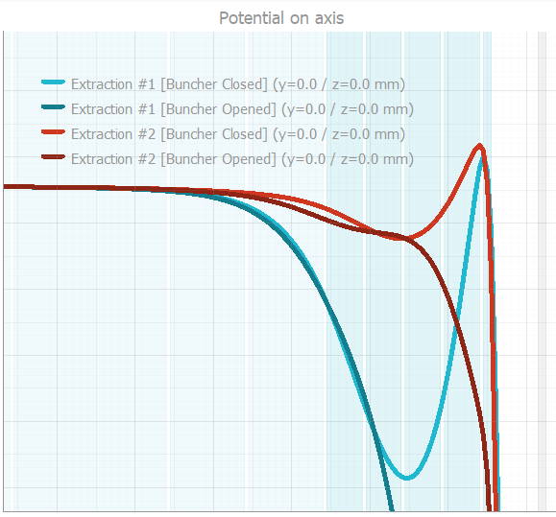
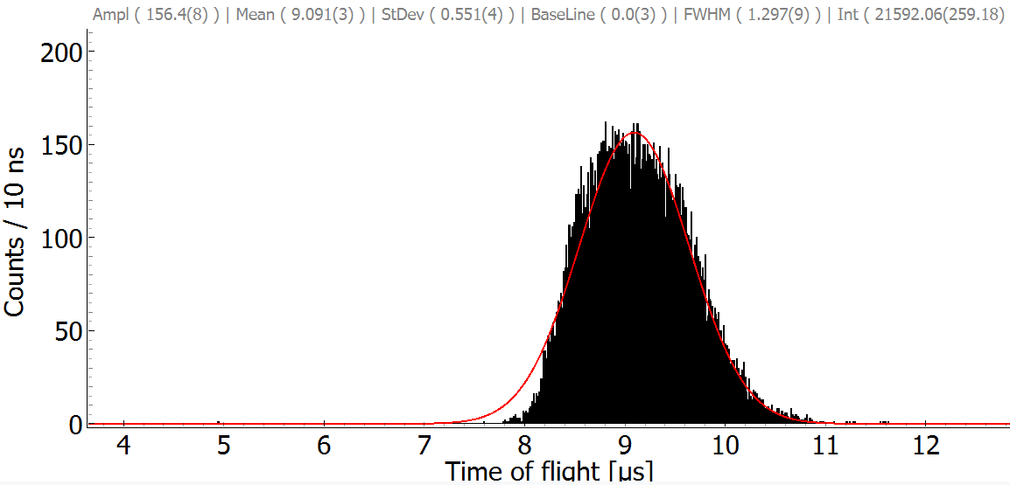
Caractéristiques faisceaux @ 3keV
- Dispersion temporelle -
σ > 500ns
σ < 60ns

Slide 8
Caractéristiques faisceaux @ 3keV
- Dispersion temporelle -
σ > 500ns
σ < 60ns
- Dispersion en énergie -
ΔE < 2eV démontré en faisceau continu
ΔE ∼ 5eV en faisceau bunché. Études en cours...
Notes:
Difficultés: diag DN100 + très sensible aux fluctuations

Slide 9
Caractéristiques faisceaux @ 3keV
- Dispersion temporelle -
σ > 500ns
σ < 60ns
- Dispersion en énergie -
ΔE < 2eV démontré en faisceau continu
ΔE ∼ 5eV en faisceau bunché. Études en cours...
- Émittance -
Travail en cours sur émittancemètre (mesure faisceau continu démontrée sur HRS) -> hardware/software
Notes:
Pantechnik
Software Arthur – mesure quantitative
Mode bunché ?

Slide 10
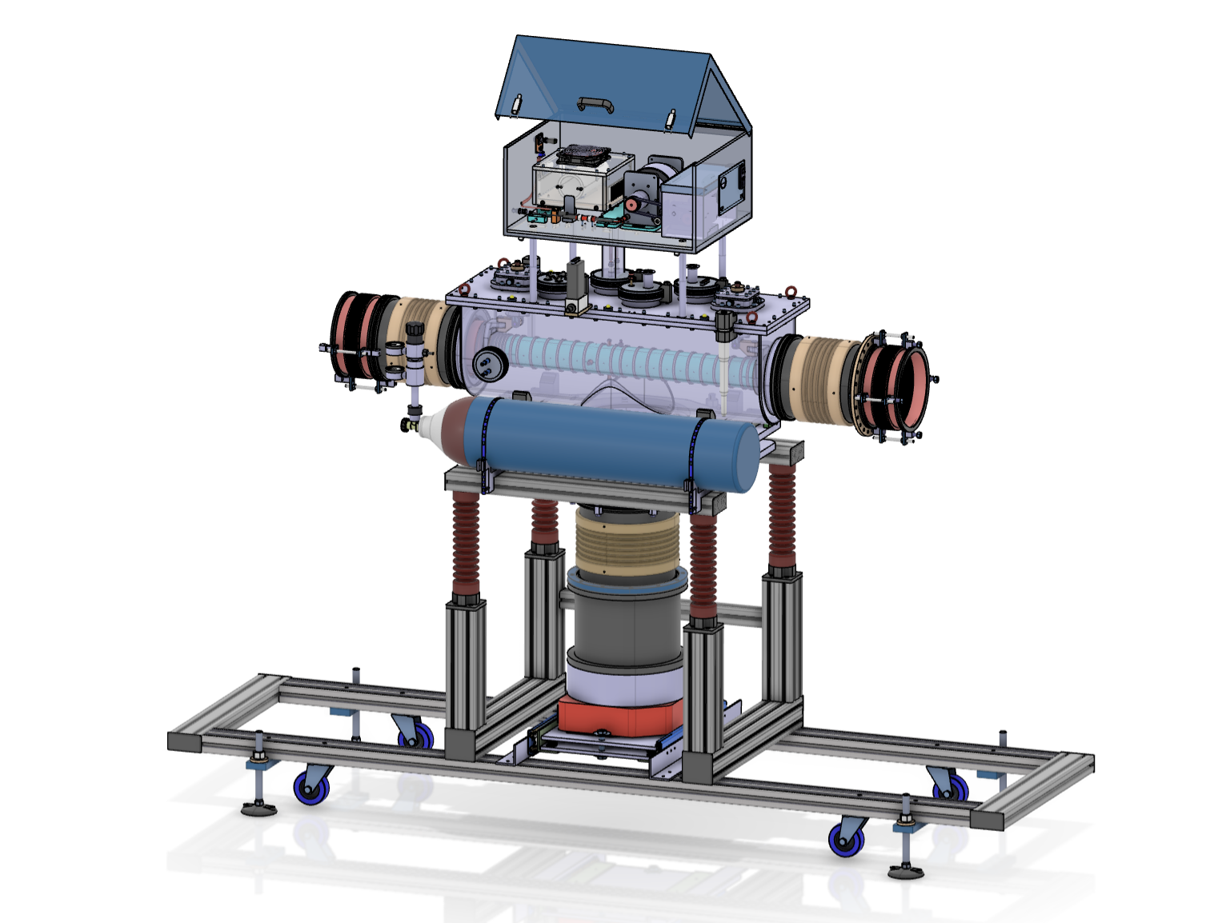
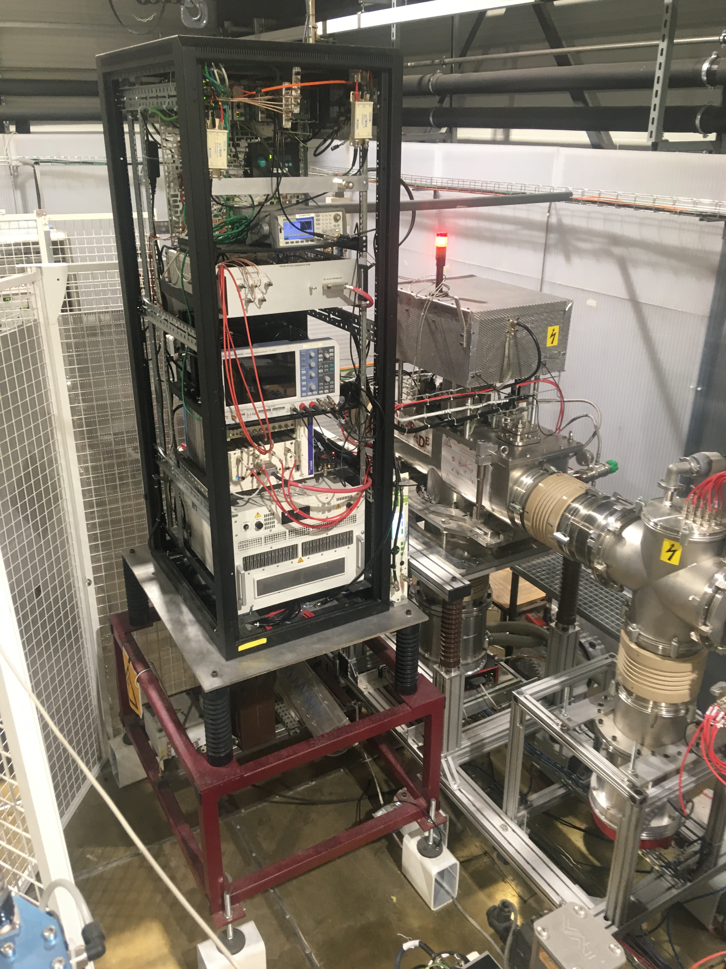


GPIB @ LP2iB : 2023
2023
Vue 3D du montage actuel au LP2iB
Switchs
(homemade)
Alims DC
Ampli RF

Slide 11
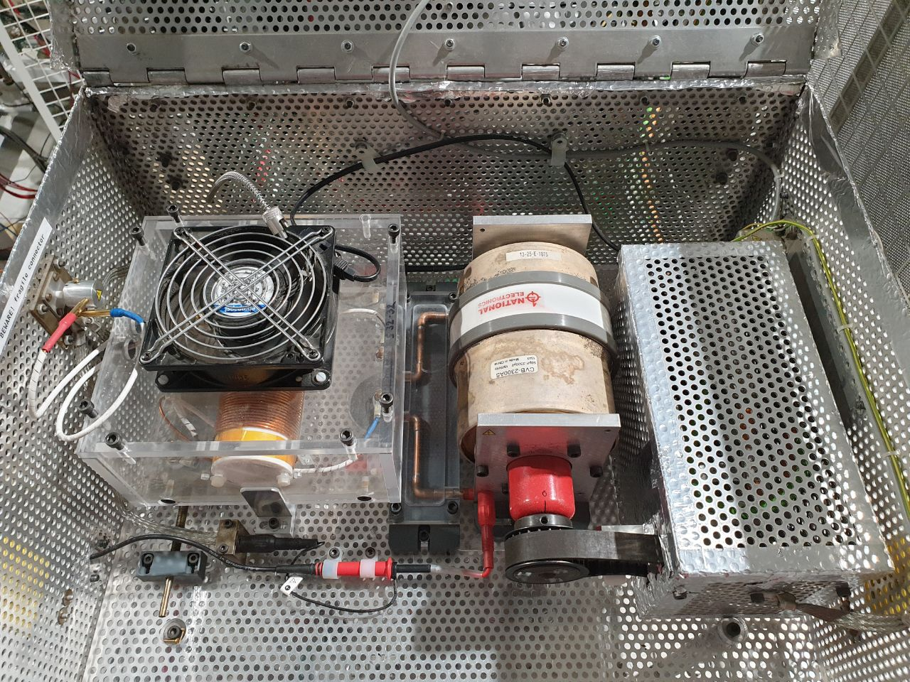
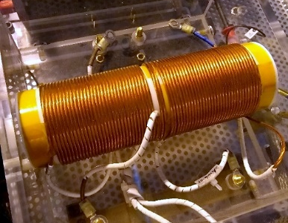
GPIB @ LP2iB : 2023
2023
Vue 3D du montage actuel au LP2iB
Circuit RF
Capacité variable
Switchs
(homemade)
Alims DC
Ampli RF
3 bobinages interchangeables (pour couvrir une large gamme de fréquences)

Slide 12
GPIB @ LP2iB : 2023
2023
Vue 3D du montage actuel au LP2iB
Circuit RF
Capacité variable
Switchs
(homemade)
Alims DC
Ampli RF
3 bobinages interchangeables (pour couvrir une large gamme de fréquences)
Sondes RF
2 sondes directes ⚠< 4 kV_{pp}
2 sondes Rogowski -> problèmes récents…

Slide 13
GPIB @ LP2iB : 2023
2023
Vue 3D du montage actuel au LP2iB
Circuit RF
Capacité variable
Switchs
(homemade)
Alims DC
Ampli RF
Bouteille He
3 bobinages interchangeables (pour couvrir une large gamme de fréquences)
Sondes RF
2 sondes directes ⚠< 4 kV_{pp}
2 sondes Rogowski -> problèmes récents…

Slide 14
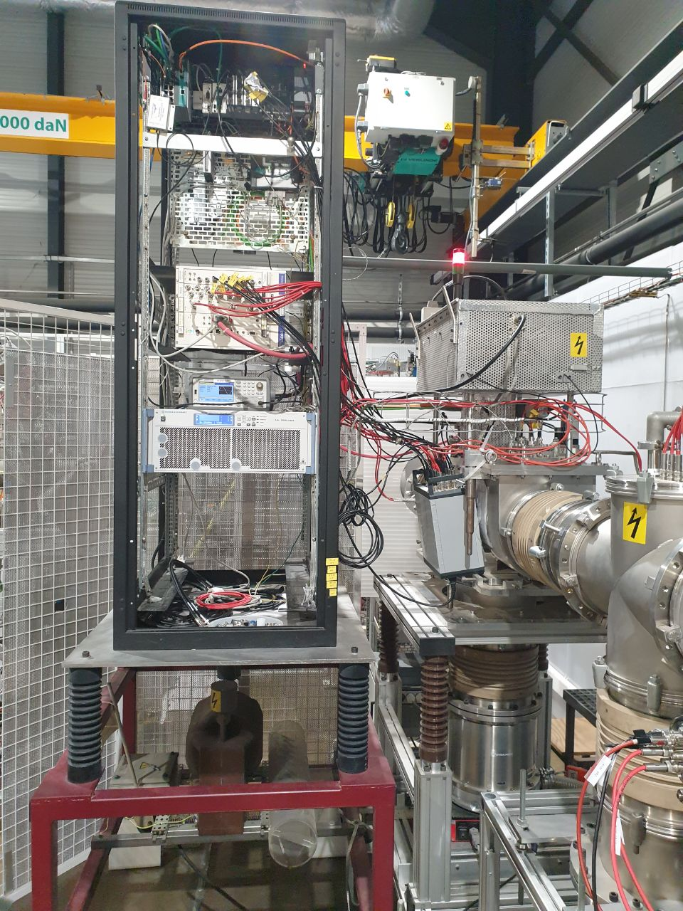


GPIB @ LP2iB : 2026
2026
Vue 3D du montage actuel au LP2iB
Circuit RF
Alims DC
Pas de modifications
Bouteille He
Switchs
Ampli RF
Module ISEG - configuration actuelle :
4 x -10k V [EHS 4 0100n] : électrodes injection et extraction
22 x +500 V [EHS 20 105p] : segments DC fixes
5 x +1 kV [EHS F0 10X ] : segments « Closed »
5 x ±500 V [EBS 8 005] : segments « Opened »
SHV-10
32pins-DB25
SHV-5
BNC
Switchs
5 x CGC AMX1500 - commutation 1.5kV < 50ns
SHV-5

Slide 15
GPIB @ LP2iB : Plateformes
30 kV
29.9 kV
27 kV
Ions 30 keV
Ions 3 keV
Source
- 100 V
- 3000 V
Pompes
(refroidissement à l’eau)
+ 30 kV

Slide 16
GPIB @ LP2iB : Plateformes
30 kV
29.9 kV
27 kV
Ions 30 keV
Ions 3 keV
Source
- 100 V
- 3000 V
Pompes
(refroidissement à l’eau)
+ 30 kV
⚠
Fluctuation plateformes fluctuation énergie ions

Slide 17
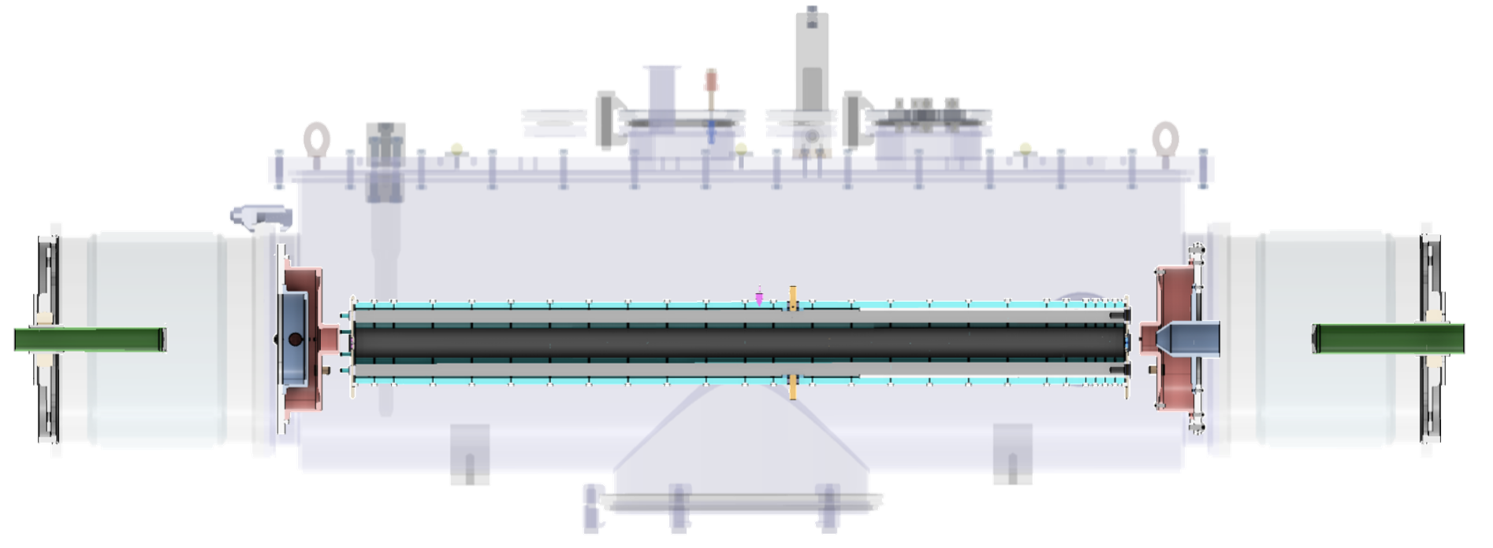
GPIB @ DESIR : Plateformes
29.9 kV
27 kV
Ions 30 keV
Ions 3 keV
spiral1
S3
(via HRS)
pompes
[ L3KA ]
- 3000 V
+ 29.9 kV
⚠
Fluctuation plateformes fluctuation énergie ions

Slide 18
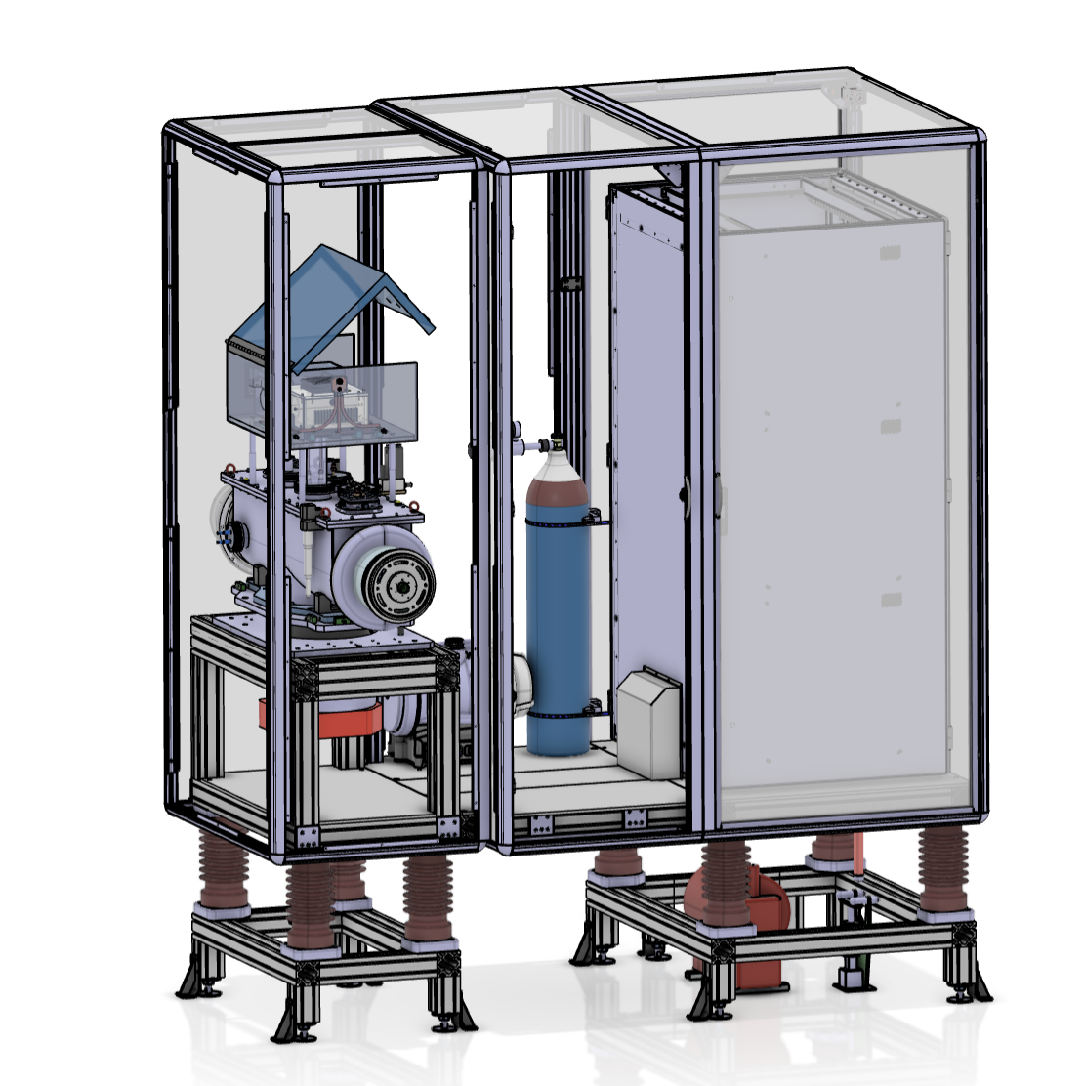
GPIB @ DESIR : Plateforme HT
Circuit RF
Tout sur la plateforme 30 kV
Baie HT
Maquette plateforme HT à DESIR

Slide 19
GPIB @ DESIR : pompage réduit
Circuit RF
Tout sur la plateforme 30 kV
…y compris les pompes
Refroidissement à l’eau à éviter
-> pompe moins puissante
Baie HT
Tests et simulations avec pompage réduit au LP2iB -> probablement OK
Étude & proposition de solution par vidiste GANIL en cours
pompes
Maquette plateforme HT à DESIR

Slide 20
GPIB @ DESIR : purification He
Circuit RF
Bouteille He 6.0
Bouteille He
Insuffisant pour le piégeage des éléments réactifs !
Baie HT
Nécessite système de purification He
(centralisé DESIR ou intégré plateforme ?)
Maquette plateforme HT à DESIR

Slide 21
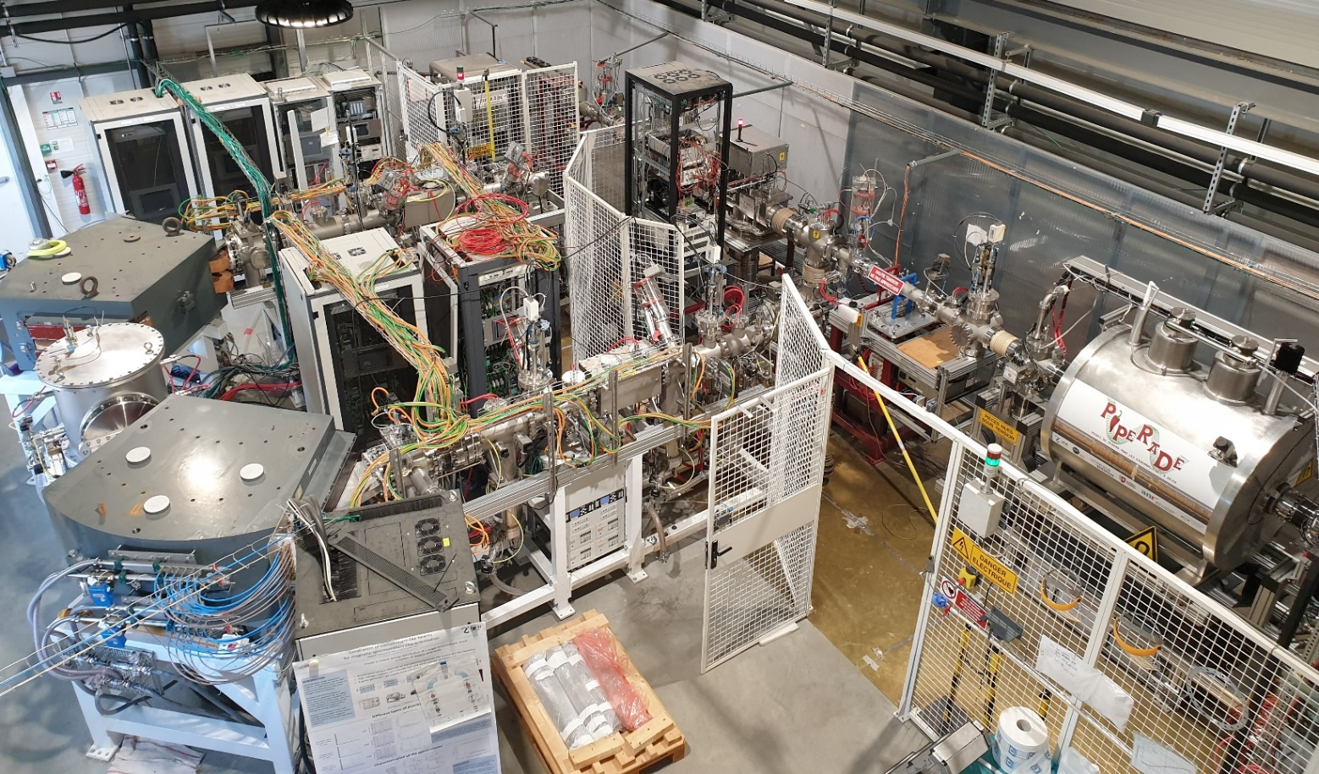

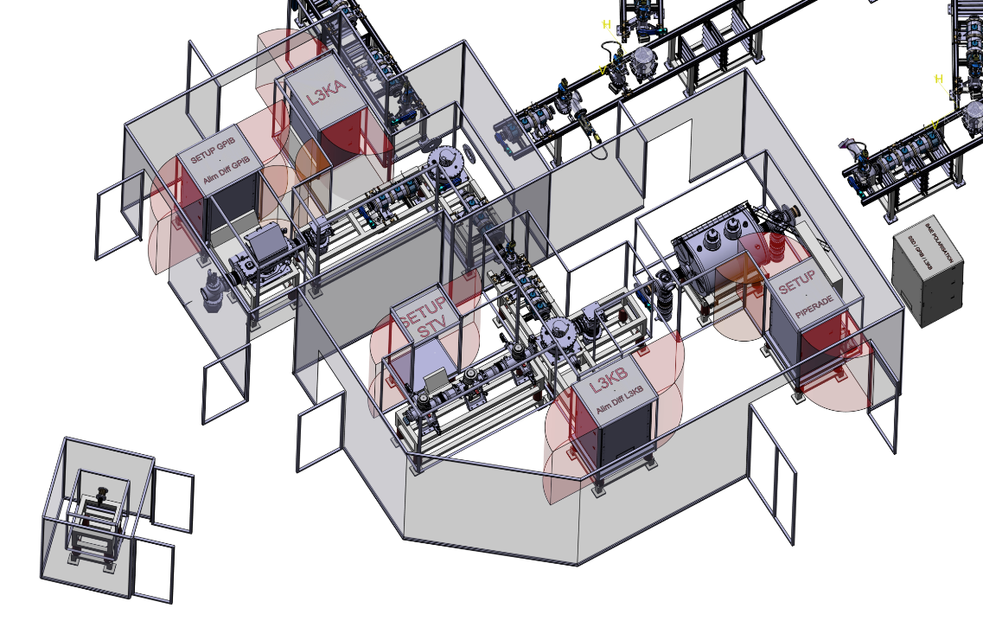
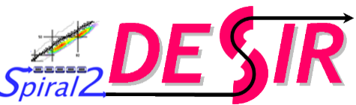


Conclusion et surtout perspectives !
Aujourd’hui : GPIB fonctionnel @LP2iB
Fonctionnement 24/7
Fournit du faisceau bunché pour les tests PIPERADE
Objectif visé : GPIB prêt à être transféré fin 2026
ions
Étude mécanique des plateformes / châssis GPIB finalisée ce mois-ci
Mars : lancement fabrication puis montage @LP2iB
Instrumentation/Automatisme/Contrôle-Commande similaire au RFQ1P LPC Caen (en cours)

Slide 22





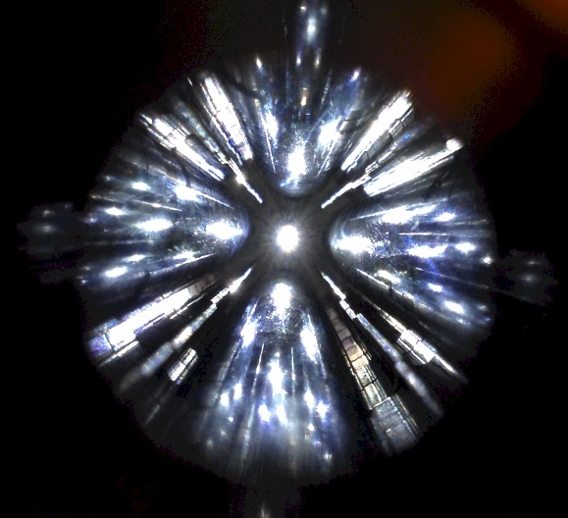

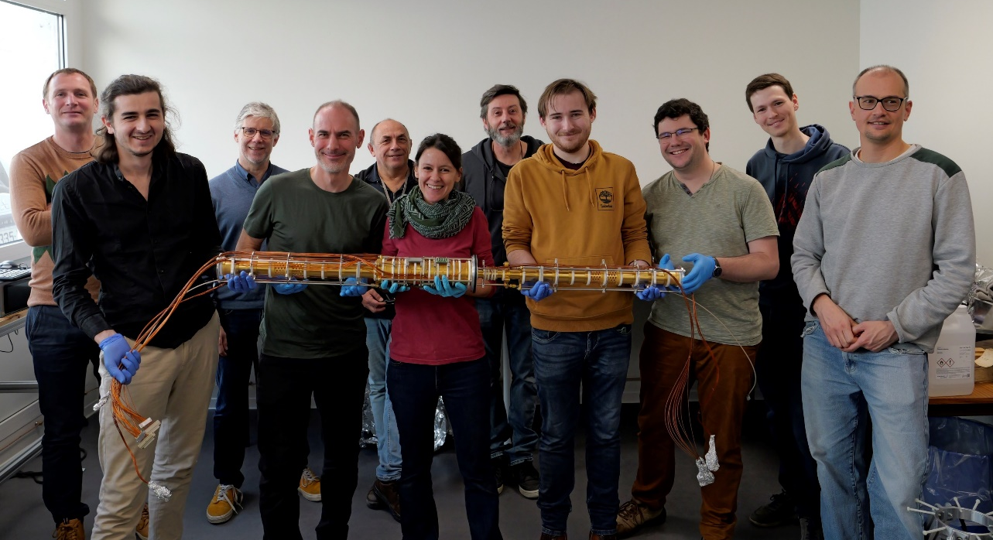
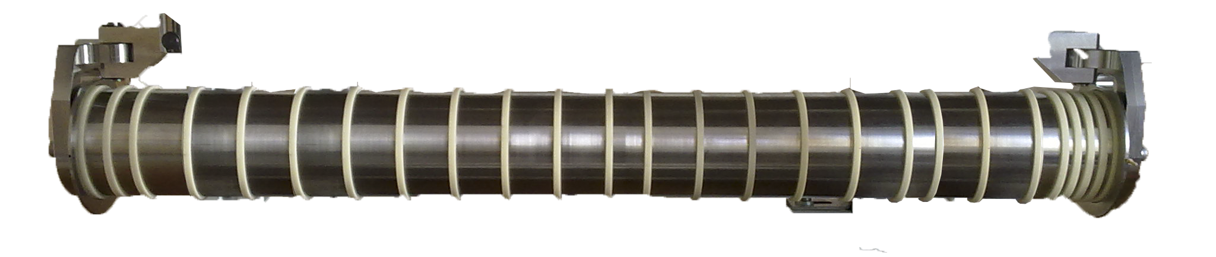
Merci pour votre attention !
Équipe GPIB-PIPERADE
P. Alfaurt, P. Ascher, D. Atanasov, A. Balana, B. Blank, L. Daudin, M. Flayol, M. Gerbaux, S. Grévy, G. Guignard, M. Hukkanen, A. Husson, G. Jevelot, B. Lachacinski, S. Lechner, S. Perard, E. Rey-herme, M. Roche, A. de Roubin, C. Roumegou
Séminaire DESIR 05-06 février 2026 - Présentation GPIB

Slide 23

SLIDES BACKUP

Slide 24
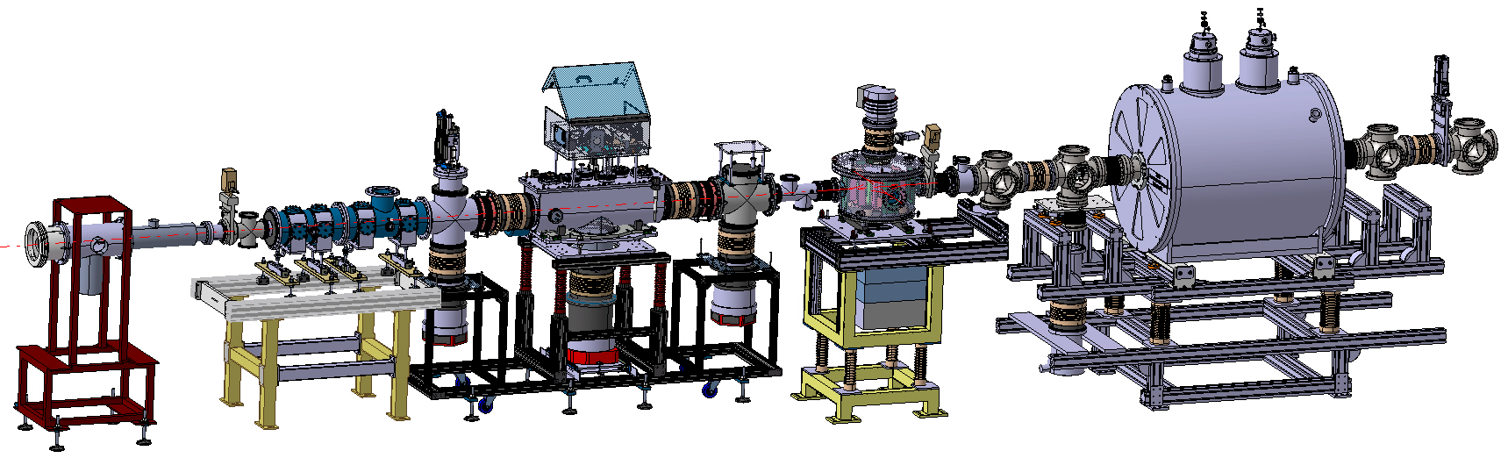
Hall expérimental @ LP2iB
source
@
HRS
GPIB
PIPERADE
30 kV
29.9 kV
27 kV
29.9 kV
ions
source

Slide 25
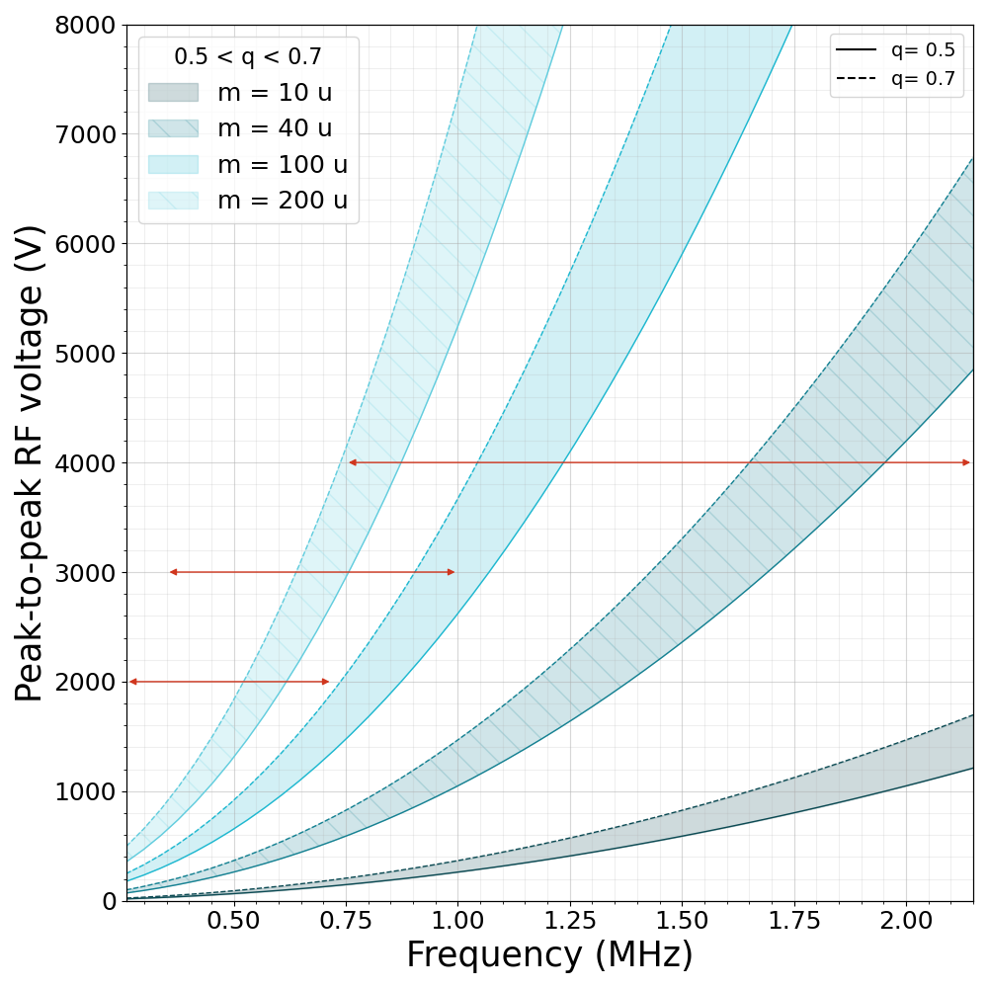
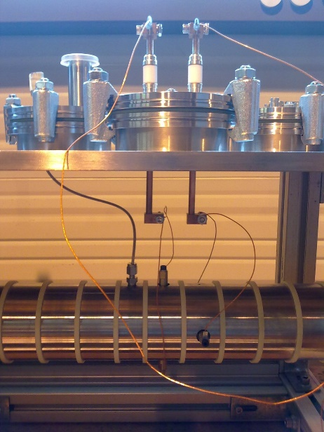
Circuit RF
Circuit Balun
Capacité ajustable
S24-24
S32-32
S38-38
Sonde directe
Bobinage S32-32
(échangeable)

Slide 26
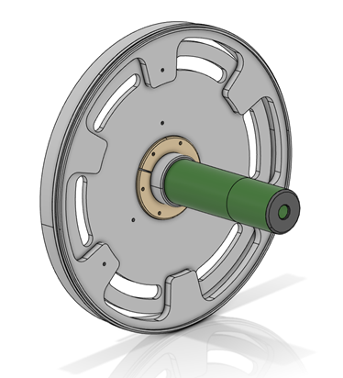
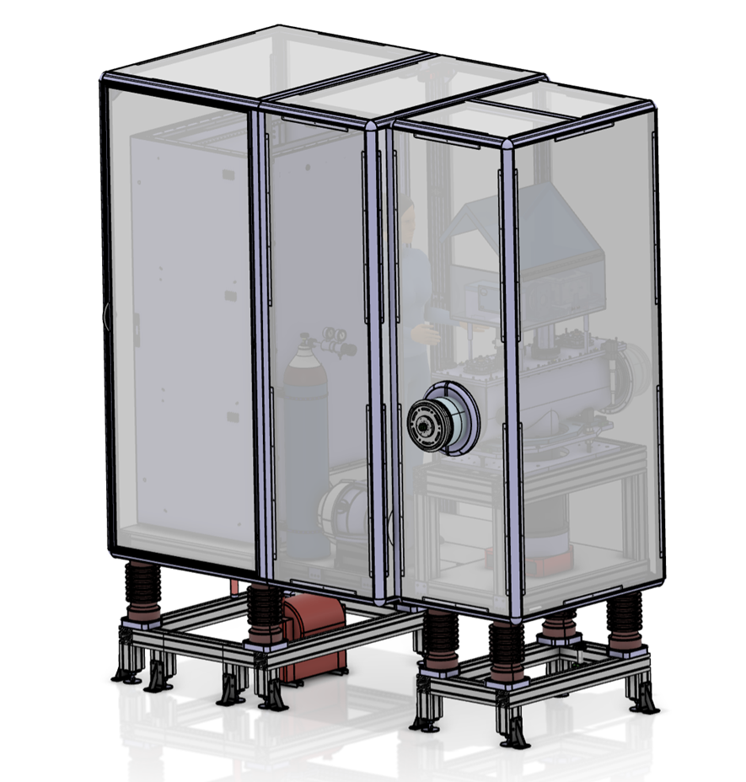
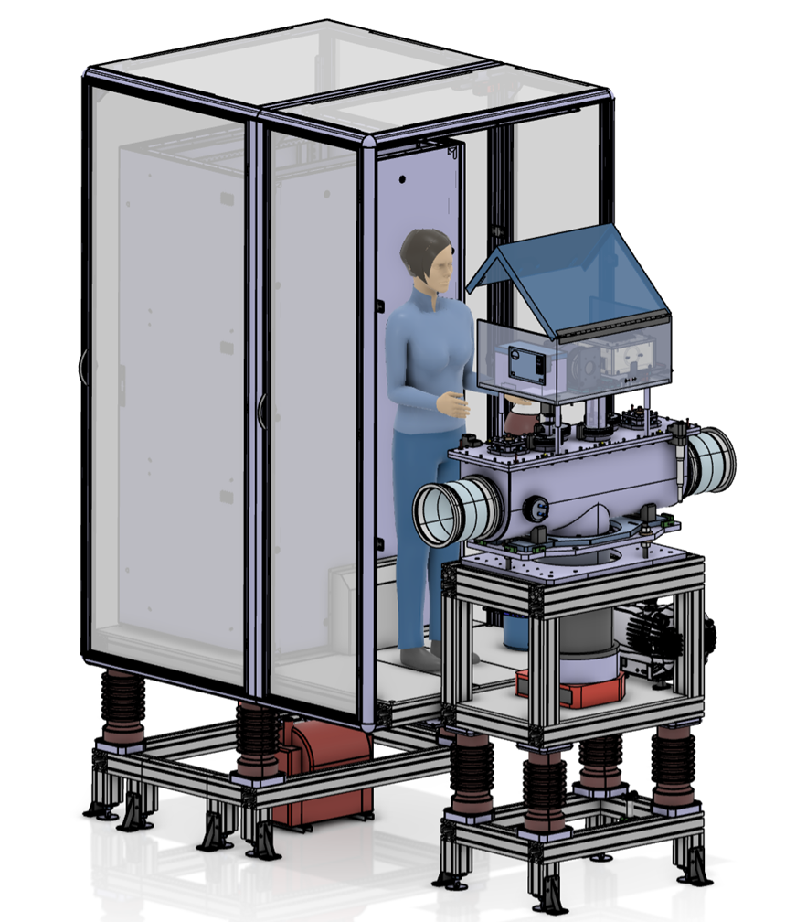
GPIB @ DESIR : Mécanique
Nouvelles électrodes d’injection et extraction
Plateforme HT DESIR
…

